Slide 1
КУРСОВАЯ РАБОТА
Федеральное государственное бюджетное образовательное учреждение
высшего образования «Красноярский государственный медицинский
университет имени профессора В.Ф. Войно-Ясенецкого»
Министерства здравоохранения Российской Федерации
Фармацевтический колледж
Тема: Организация работы аптеки по приему рецептов и отпуску наркотических лекарственных препаратов.
по специальности 33.02.01 Фармация
Выполнила Томилова Юлия Николаевна
Руководитель Казакова Елена Николаевна
Красноярск 2021

Slide 2
Объект и предмет исследования
Объект исследования: прием рецептов и отпуск наркотических лекарственных препаратов.
Предмет исследования: организация работы аптеки по приему рецептов и отпуску наркотических лекарственных препаратов.

Slide 3
Актуальность темы
Актуальность данной работы обусловлена важностью правильного приема рецептурных бланков и порядка отпуска наркотических лекарственных препаратов так как они динамично усовершенствуются и увеличивается количество лекарственных препаратов, отпускаемых по рецептурным бланкам.

Slide 4
Цель и задачи работы
Цель работы: изучить организацию работы аптеки по приему рецептов и отпуску наркотических лекарственных препаратов.
Задачи работы: - Ознакомиться с основными приказами по отпуску рецептурных лекарственных препаратов: № 148 -1/ у-88; № 107 -1 /у; № 148 -1/у - 04 (л); № 148 –1/у - 06 (л).
Изучить организацию работы аптеки по приему рецептов.
Изучения веществ, которые может реализовать аптека.
Изучить соблюдения правил при отпуске наркотических препаратов.

Slide 5
ОРГАНИЗАЦИЯ РАБОТЫ АПТЕКИ ПО ПРИЕМУ РЕЦЕПТОВ
Рецепт представляет собой письменное обращение врача к фармацевту, в котором детально указываются ингредиенты, их количество и дозы, вид лекарственной формы и способ применения лекарственного средства.
Утверждены две стандартные формы рецептурных бланков:
Рецептурный бланк формы № 1
Специальный рецептурный бланк формы № 3

Slide 6
При приеме рецепта провизор РПО обязан.
Внимательно прочесть рецепт, обратить внимание на дату выписки рецепта, правильность выписывания рецепта в соответствии с требованиями действующего законодательства, на правильность оформления рецепта (наличие штампа ЛПУ, печати и подписи лечащего врача, в некоторых случаях - других печатей и подписей), на совместимость входящих ингредиентов.

Slide 7
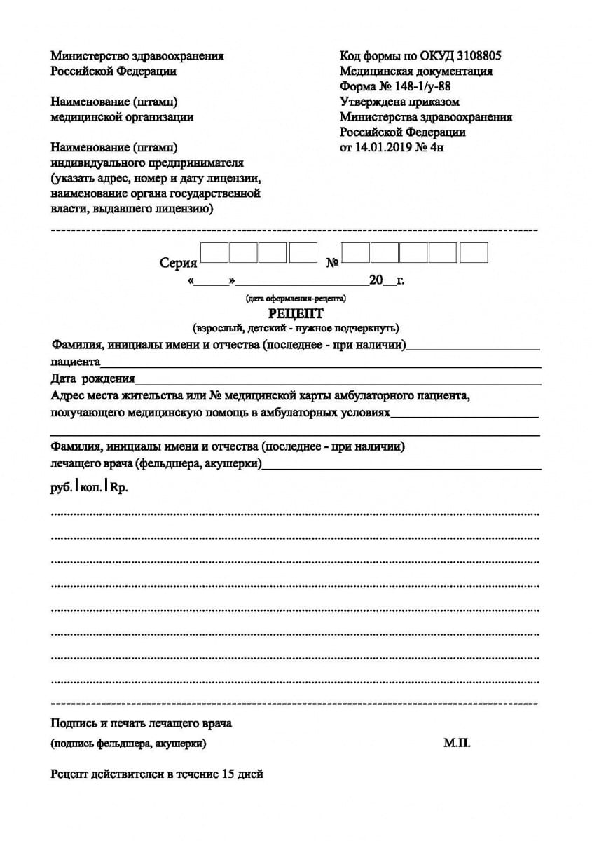

Slide 8
ОТПУСК НАРКОТИЧЕСКИХ СРЕДСТВ
Наркотические средства - вещества синтетического или природного происхождения, препараты, растения, классифицированные как таковые в соответствующих международных конвенциях и включенные в национальные списки наркотических средств, психотропных веществ и их прекурсоров, гражданский оборот которых запрещен или ограничен и подлежит контролю на территории государства в соответствии с национальным законодательством государства;

Slide 9
Вещества которые может реализовать аптека.
Список I | Список II | Список III | Список IV
НП -Гашиш(анаша, смола каннабиса) -Дезоморфин -Героин ПП -Катинон -Метаквалон | НП -Кодеин -Кокаин -Омнопон ПП -Кетамин -Этаминал натрия | НП -Галазепам -Тарен -Апрофен | НП -Эфедрин -Эрготамин -Ангидрид уксусной кислоты

Slide 10
– Список I – наркотические средства и психотропные вещества, оборот которых запрещен;
– Список II – наркотические средства и психотропные вещества, оборот которых ограничен и в отношении которых установлены особые меры контроля;
– Список III – психотропные вещества, оборот которых ограничен и в отношении которых допускается исключение некоторых мер контроля;
– Список IV – прекурсоры, оборот которых ограничен и в отношении которых устанавливаются меры контроля.

Slide 11
В соответствии с пунктом 2 статьи 25 Закона № 3-ФЗ наркотические средства и психотропные вещества, внесенные в Списки II и III, отпускаются в медицинских целях только по рецепту, оформленному в установленном порядке на специальном бланке.
Право отпуска психотропных и наркотических веществ есть не у всех аптечных специалистов. Его могут осуществлять только определенные работники аптек. Это в частности:
– заведующий аптечной организацией;
– заместитель заведующего аптечной организацией;
– заведующий отделом аптечной организации;
– заместитель заведующего отделом аптечной организации;
– провизор аптечной организации;
– фармацевт аптечной организации.

Slide 12
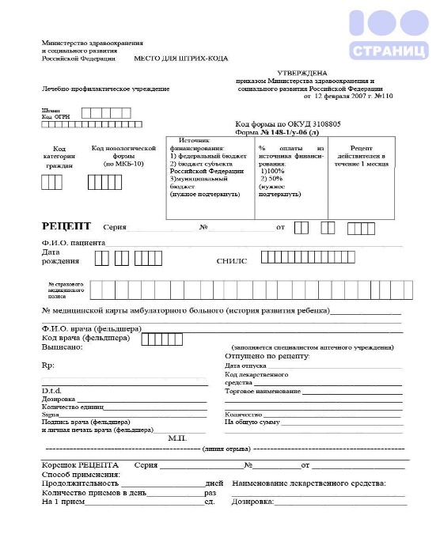
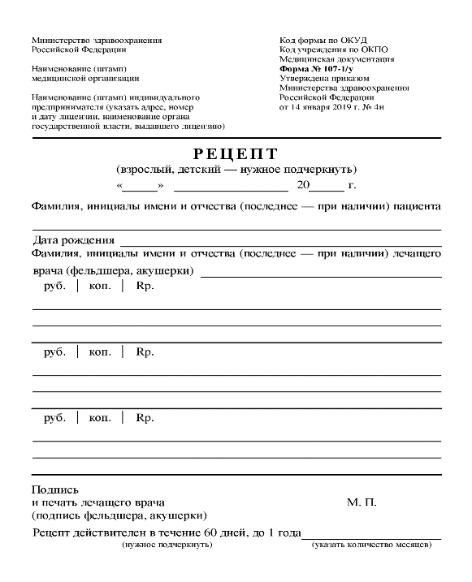
Формы рецептурных бланков
1) Форма «Специальный рецептурный бланк на наркотическое средство и психотропное вещество»;
2) Форма № 148 -1/ у-88 «Рецептурный бланк»;
3) Форма № 107 -1 /у «Рецептурный бланк»;
4) Форма № 148 -1/у - 04 (л) «Рецепт»;
5) Форма № 148 –1/у - 06 (л) « Рецепт».

Slide 13
ЗАКЛЮЧЕНИЕ
Процесс приема рецептов и отпуска наркотических препаратов – очень ответственная работа, требующая огромного багажа специальных знаний и внимания. Поэтому необходимо наличие специального образования.

Slide 14
Спасибо за внимание !!!

